Slide 1
Der komplex beeinträchtigte Patient aus Sicht der Internistin und Mutter
Dr. Nadine Reitsch

Slide 2
Dr. Nadine Reitsch
Fachärztin für Innere Medizin und Kardiologie mit Zusatzbezeichnung Notfallmedizin und Palliativmedizin
Curriculum Medizin für Menschen mit intellektueller Beeinträchtigung oder Mehrfachbehinderung
(MVZ Dr. Meiß Delbrück u. UKIM Bielefeld)

Slide 3
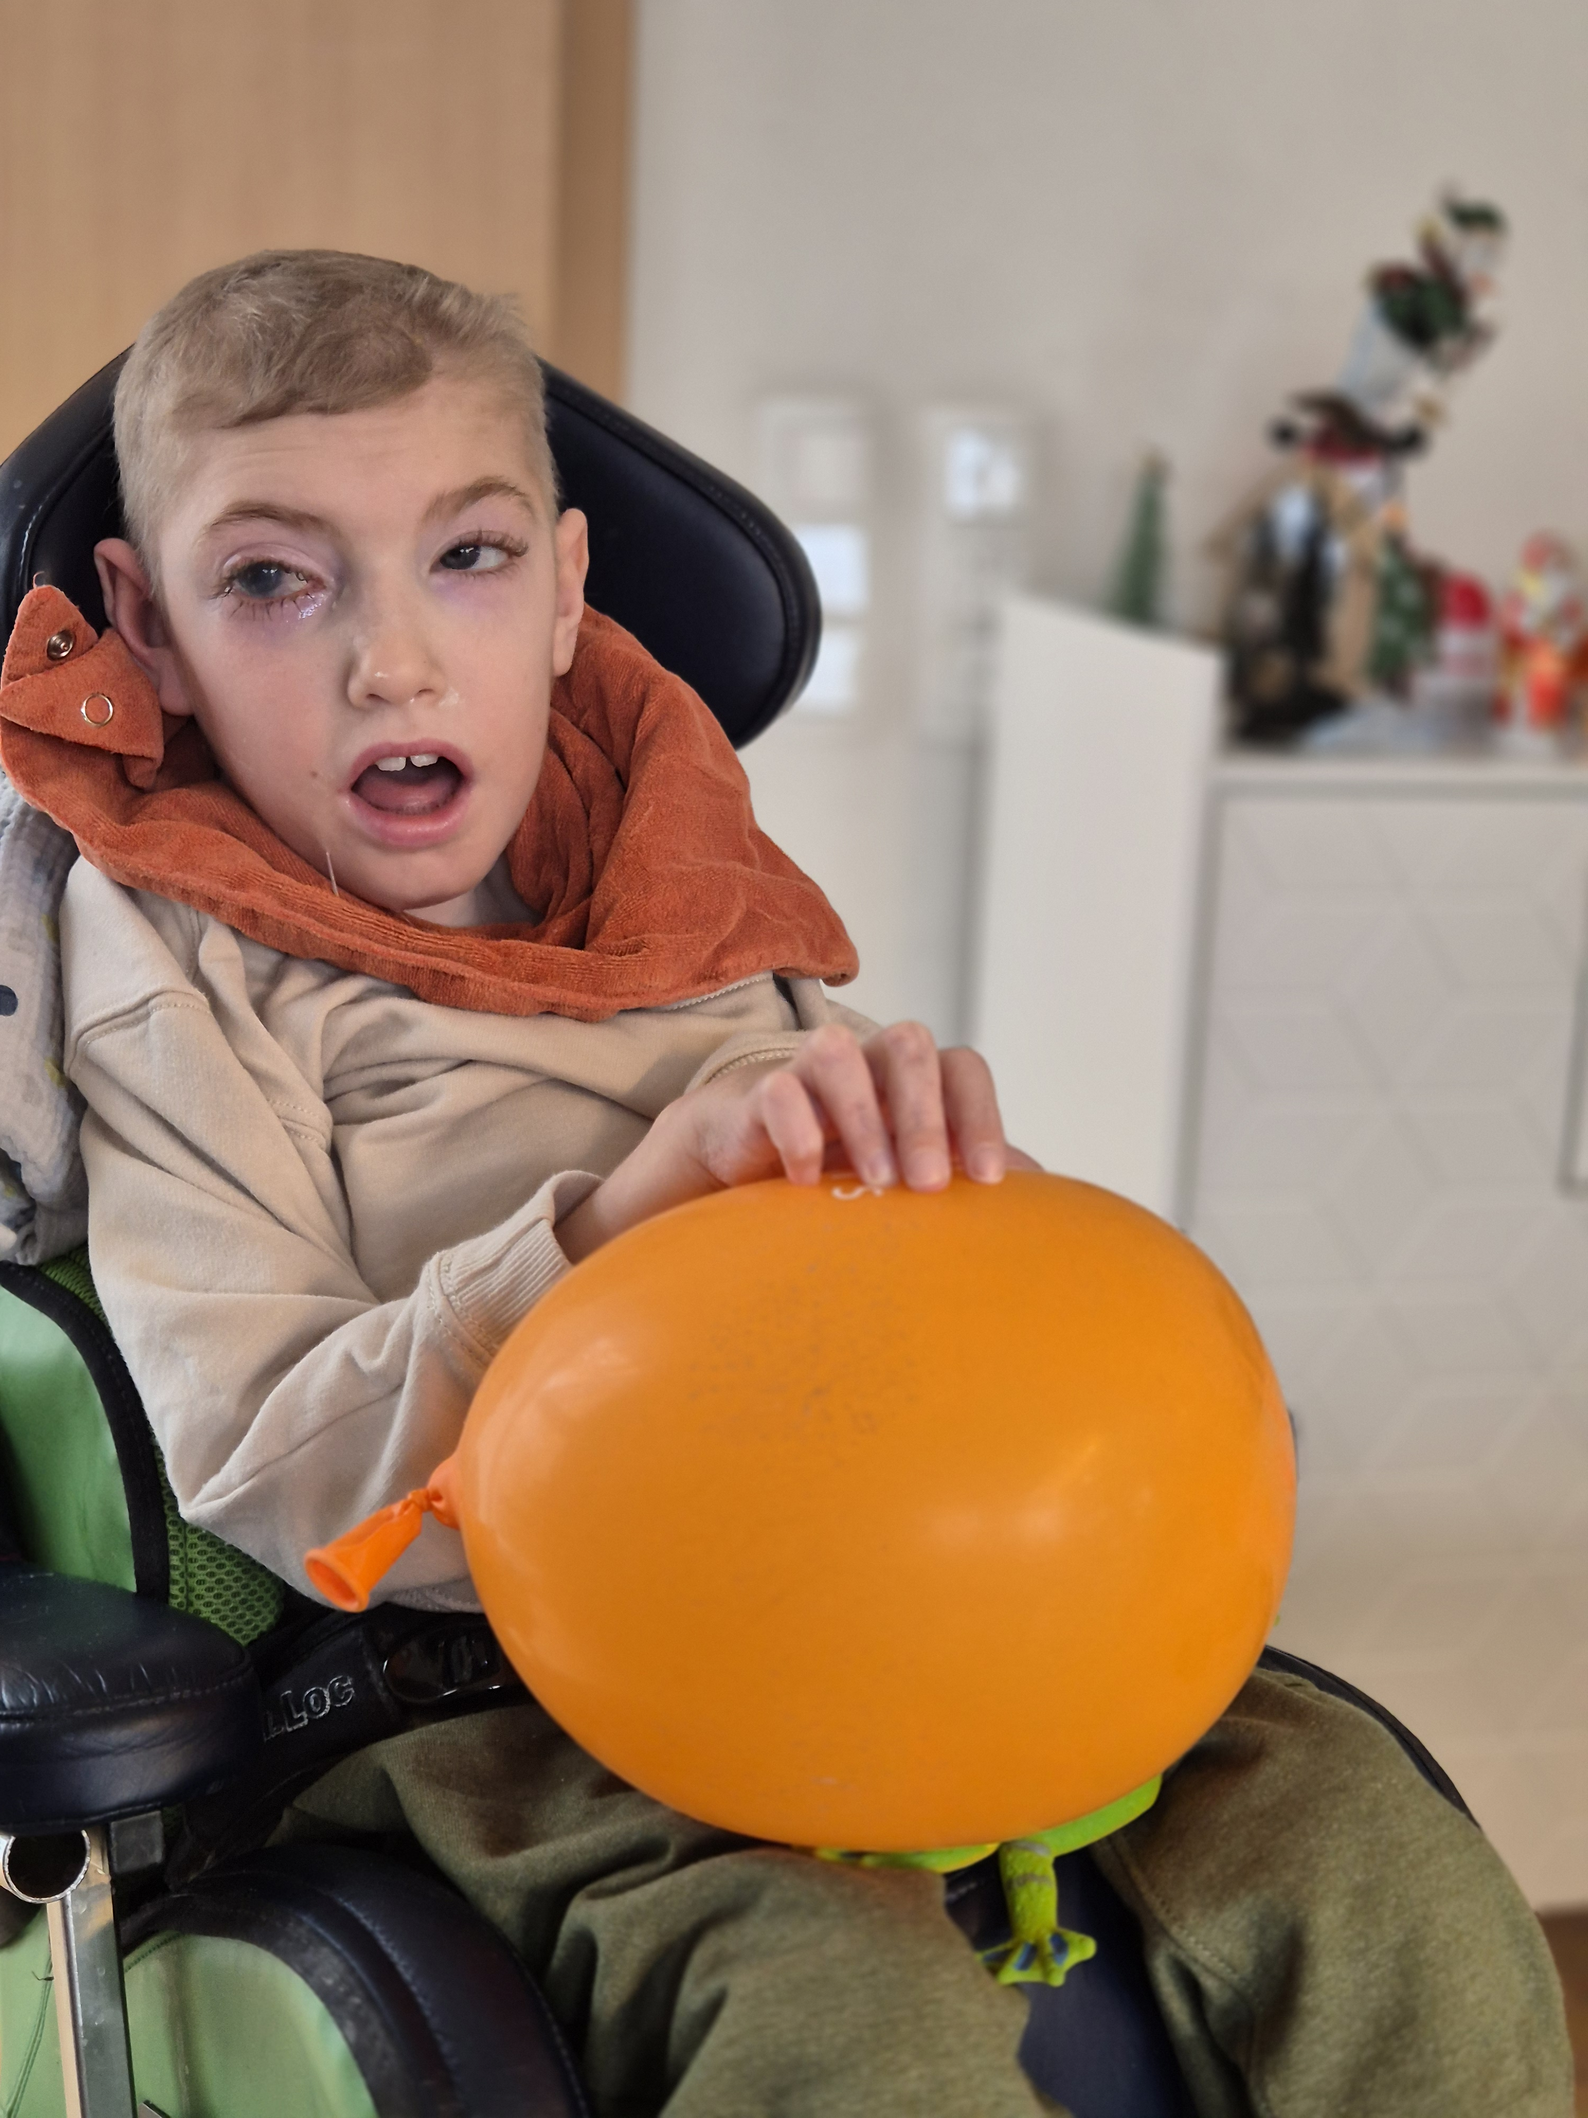


Slide 4
Was mir als Ärztin am Herzen liegt
Der komplexbeeinträchtigte Patient hat fast nie die klassischen Symptome
Einige klinische Beispiele: schwere Pneumonien, Ileus, Herzrhythmusstörungen, Frakturen, Harnverhalt und viele Erkrankungen mehr äußern sich häufig nur als AZ-Verschlechterung oder Unruhezustände
Der Eigenanamnese, wenn diese möglich ist und der Fremdanamnese der Zugehörigen sehr gut zuhören und Glauben schenken
Indikation zur Blutentnahme, großzügig stellen, da erlebt man so manche Überraschung (z.B. schwere Anämien, schwere Elektrolytentgleisungen)
Nichtinvasive Untersuchungen sehr großzügig durchführen: Sonographien, Echokardiographien, Gefäßduplex, Röntgen etc

Slide 5
Was mir als Ärztin am Herzen liegt
Kommunikation auf Augenhöhe mit Patient, Eltern, Zugehörigen
Einen Behandlungsplan besprechen, dabei auch Alternativen aufzeigen
Klären, ob bei Eltern/Zugehörigen genug Ressourcen vorhanden sind, um die Compliance zu gewährleisten ( was ist umsetzbar?)
Kurze Zusammenfassung am Ende

Slide 6
Was mir als Ärztin am Herzen liegt
Expertise der Eltern/Zugehörigen anerkennen
Als Arzt/Ärztin zu fehlendem Wissen stehen und damit umgehen können
Eltern /Zugehörigen Unterstützung anbieten z. B bei der Einordnung von Symptomen
Arzt/Ärztin und Eltern/Zugehörige sollten im Sinne des Patienten ein Team bilden
Als Arzt/Ärztin warmherzig und empathisch sein, um den Patienten und Zugehörigen, die Anspannung zu nehmen

Slide 7
Wie können Eltern/Zugehörige die Ärzt*innen unterstützen
Wissen über die Erkrankung mit den Ärzt*innen teilen
Nicht in Konkurrenz treten
Um Mitbeurteilung bitten

Slide 8
Vorteile der Kommunikation auf Augenhöhe
Alle Beteiligten fühlen sich wohler
Vertrauensvolle Zusammenarbeit
Besser informierte Eltern und Zugehörige, bessere Therapieergebnisse
Bei schwerwiegenden Diagnosen/Gesprächen erreichbar bleiben, damit sich bei Eltern /Zugehörigen keine Eigendynamik entwickelt , sie mit Fragen/Zweifeln nicht allein lassen

Slide 9
Erwartungen an ärztliche Kollegen
mit dem Patienten kommunizieren, ihn vielleicht sogar anfassen
die Zugehörigen ernst nehmen, wenn sie den Gesundheitszustand als bedrohlich wahrnehmen,
Nicht soviel in Frage stellen (z.B. geben sie ihm auch genug zu essen ?)

Slide 10
Mein persönlicher innerer Konflikt als Ärztin und Mutter
Spannungsverhältnis der medizinischen Kenntnisse und Erwartungen - Sorgen einer Mutter
Grenzen, Risiken und Unwägbarkeiten der Medizin stehen den Erwartungen und Sorgen als Mutter gegenüber
Kopfkino
Kenntnisse eröffnen weitere potentielle Möglichkeiten
Sehr starke Emotionen als Mutter bei bedrohlichen Situationen des Kindes und gleichzeitig die Fassung wahren, um sicher mit fundierten medizinischen Kenntnissen aufzutreten, um das bestmögliche fürs Kind zu erreichen

Slide 11
Persönlicher Konflikt
Grenzen aufzeigen, das nicht alles medizinisch machbare in Frage kommt, sondern auch die Lebensqualität des Menschen mit Beeinträchtigung im Auge behalten, das Risiko für Eingriffe und Ops abwägen, die medizinische Notwendigkeit abwägen ( welchen Leidensdruck hat der Patient?)

Slide 12
Palliativmedizinischer Aspekt der inklusiven Medizin
gemeinsam mit Zugehörigen/Eltern Therapieziele und evtl. Therapielimitierungen festlegen
Advanced care planing nach bestem Wissen und Gewissen im mutmasslichen Willen des Patienten
Ggf. Ethikgespräch mit Zugehörigen
Möglichst früh solche Dinge festlegen/ansprechen, da Menschen mit Beeinträchtigungen doch häufig sehr plötzlich in solche bedrohlichen Situationen kommen bes. bei schwerstmehrfachbehinderten und dann sowohl die Gefahr der Über-als auch Untertherapie besteht

Slide 13
